Slide 1
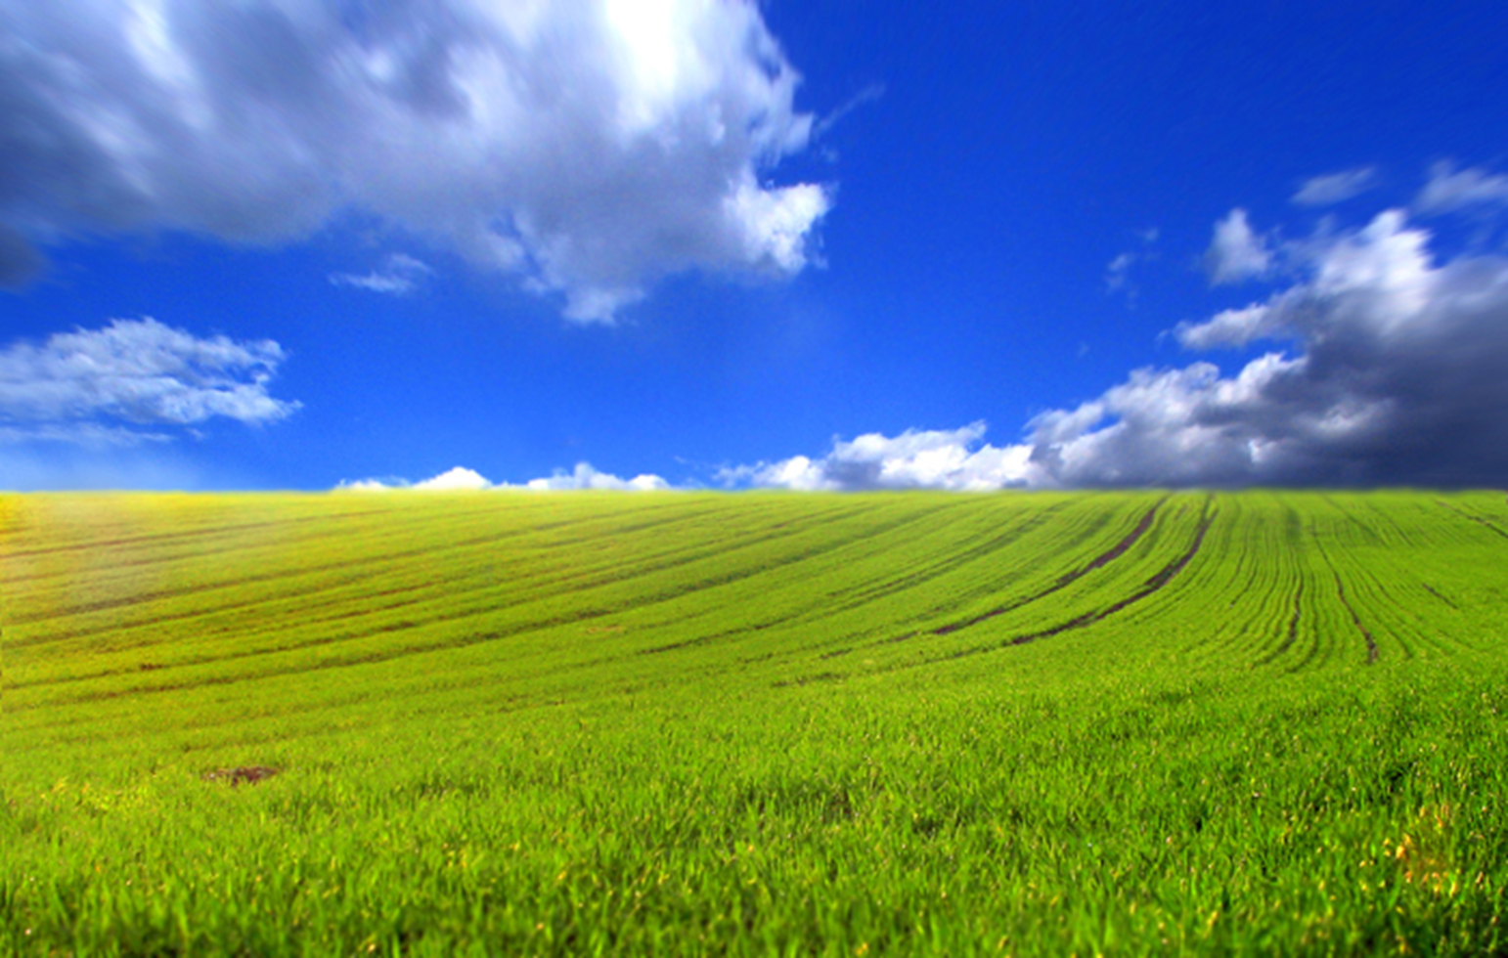
OBPANONSKE POKRAJINE

Slide 2
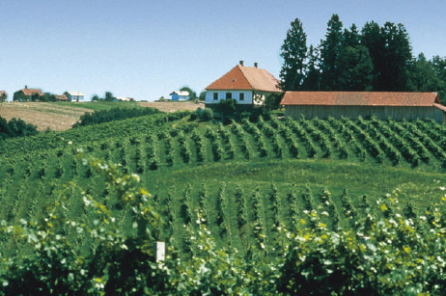
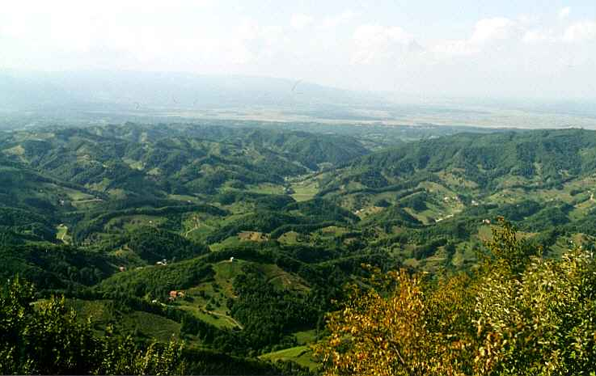
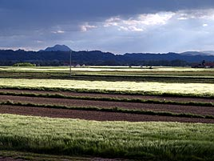
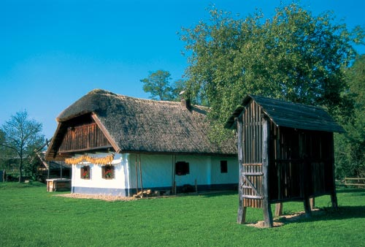
OBPANONSKE POKRAJINE

Slide 3
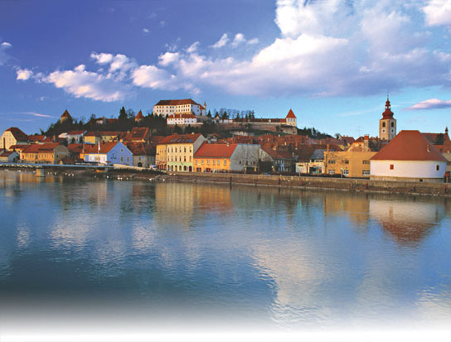
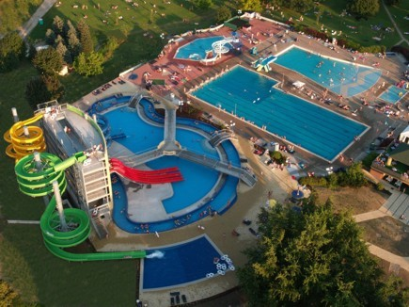
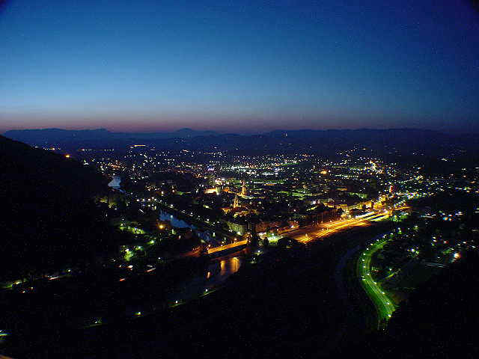
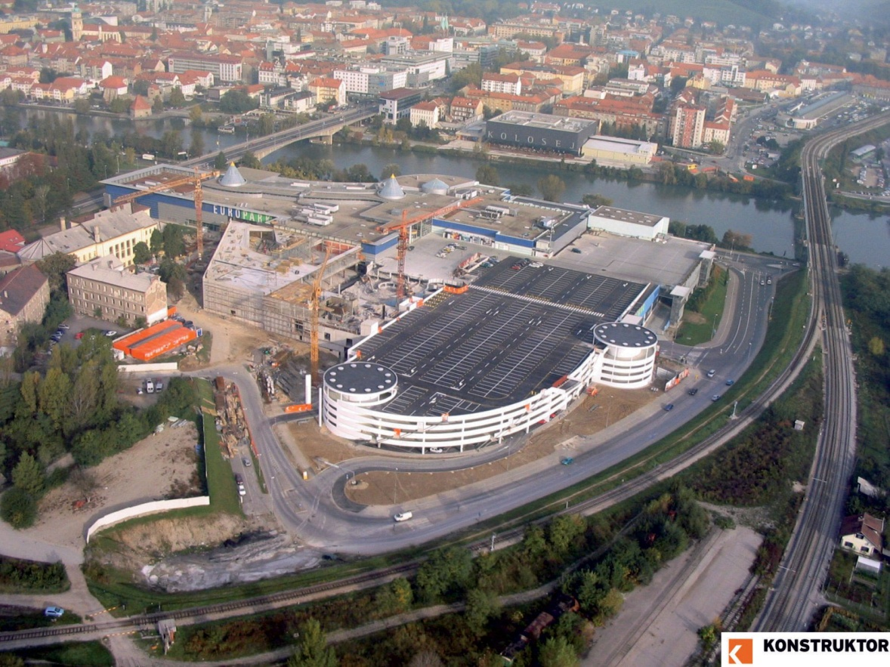

Slide 4
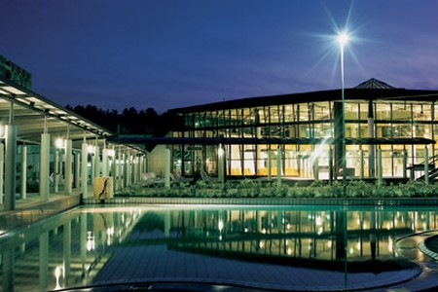
OBPANONSKE POKRAJINE
ravnine – gričevja
že bolj celinsko podnebje
kmetijstvo (najbolj kmet. pokrajine v SLO)
poljedelstvo, živinoreja na ravnini,
vinogradništvo, sadjarstvo na gričevju
negativne posledice kmetijstva
zelo pomemben zdraviliški turizem!
(termalna in mineralna voda)

Slide 5
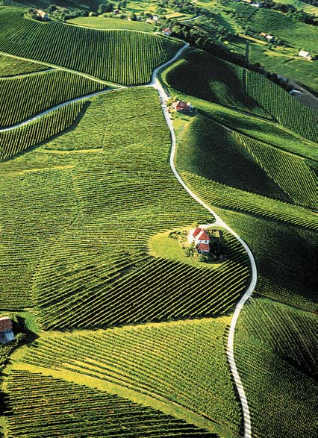
OBPANONSKE POKRAJINE
Celjska kotlina
Kozjansko hribovje z Obsoteljem
Vzhodna Krška kotlina z Krškim in Bizeljskim hribovjem
Mirenska dolina, Senovsko podolje
Dravsko–Ptujsko polje
Haloze
Slovenske gorice
Dravinjske gorice

Slide 6
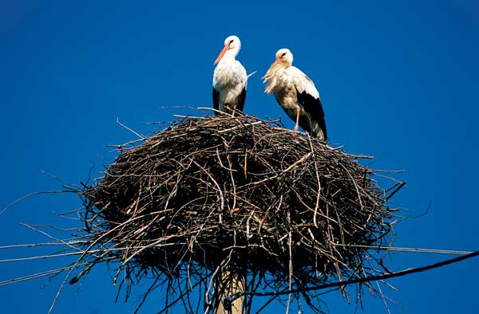
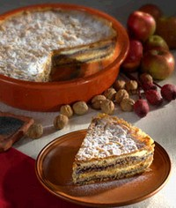
OBPANONSKE POKRAJINE
POMURJE:
desni breg Mursko in Apaško polje,
levi breg Ravensko in Dolinsko polje
+
Goričko
Lendavske gorice
Pokrajine na levem bregu Mure
PREKMURJE

